Slide 1
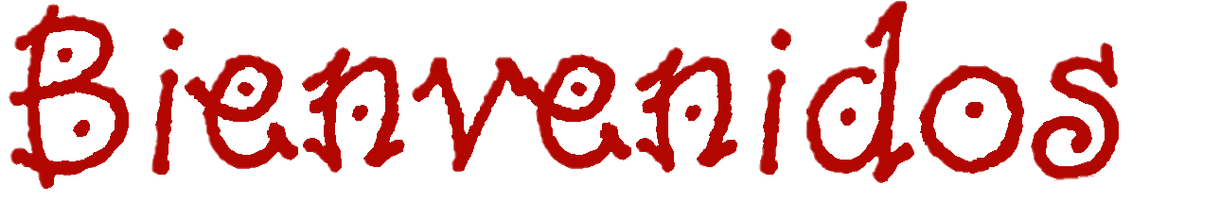
Semana 24

Slide 2

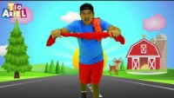
LUNES
https://www.youtube.com/watch?v=aueX8zcN32Y

Slide 3
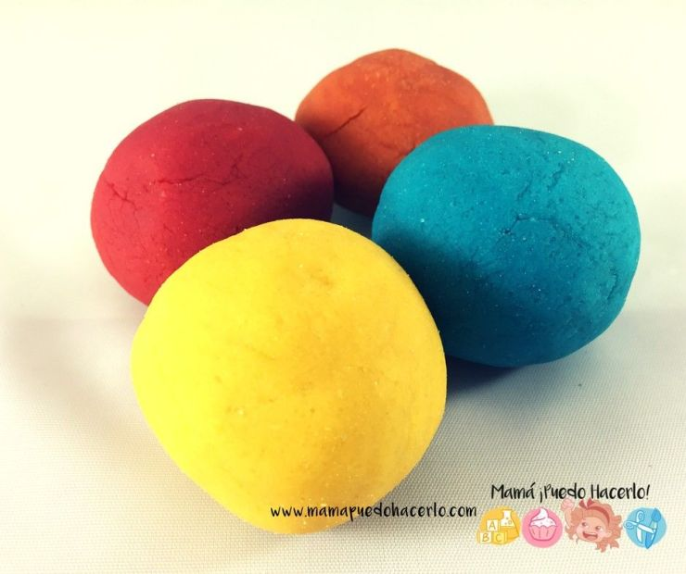
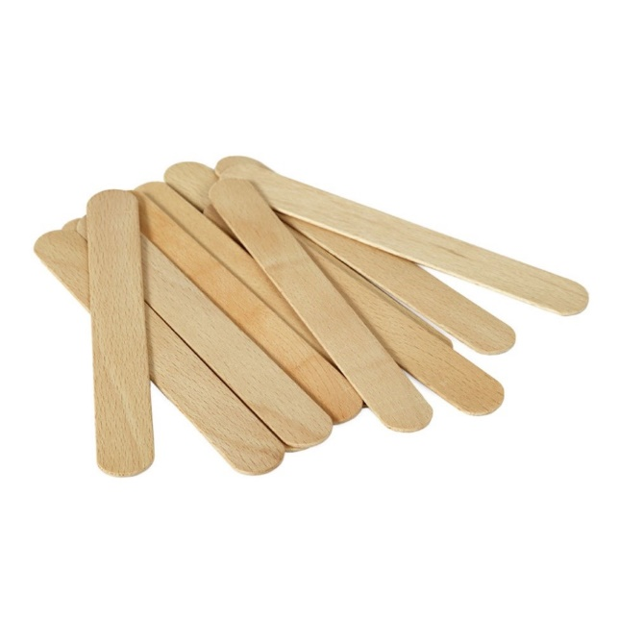
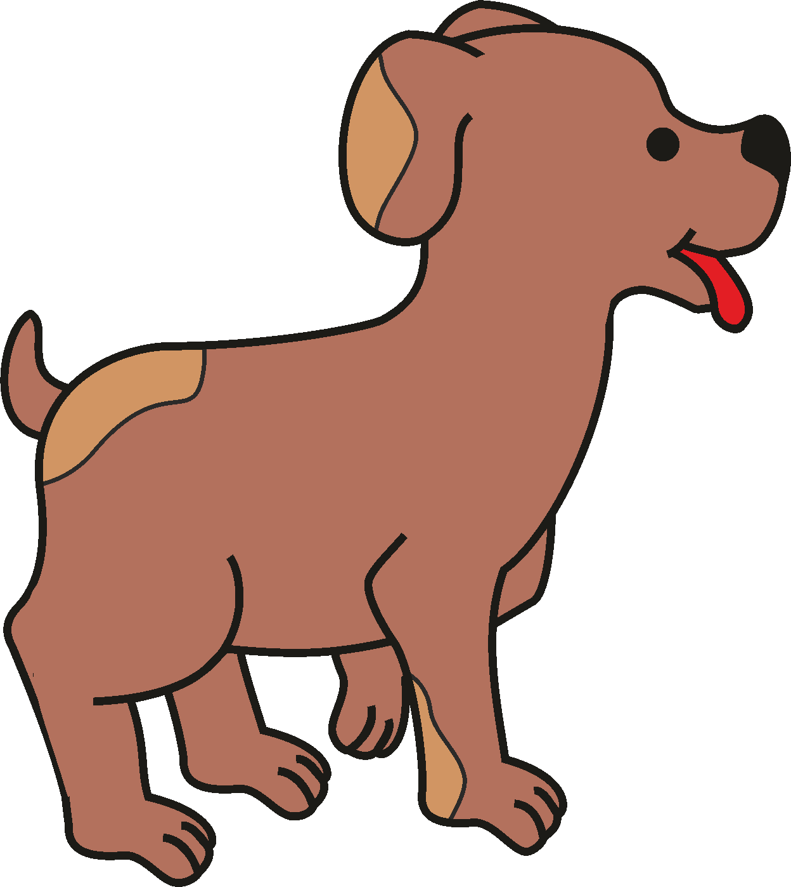
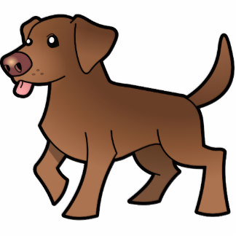
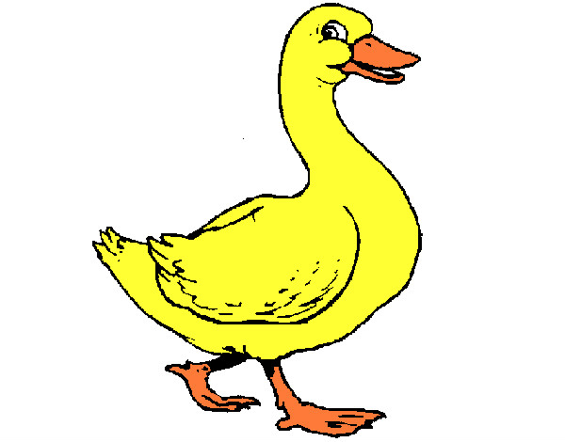
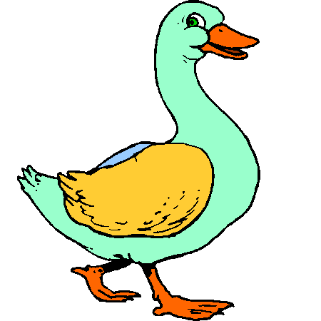
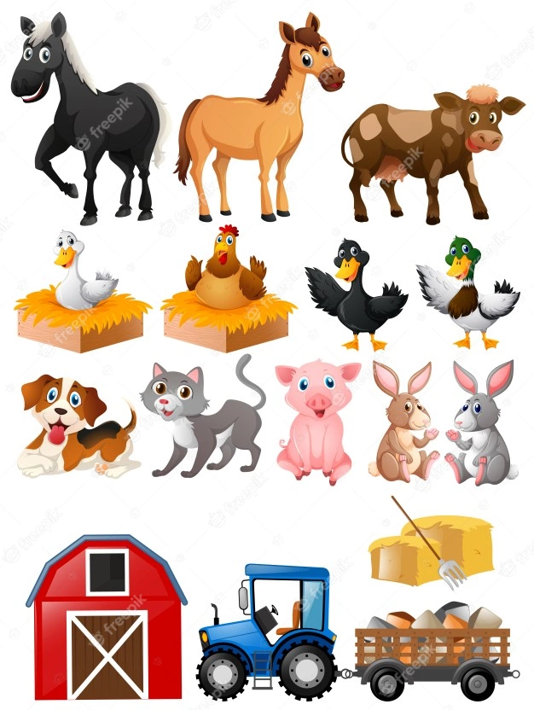
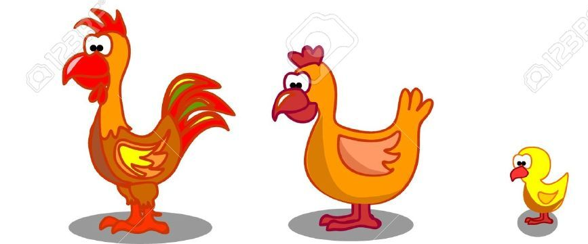
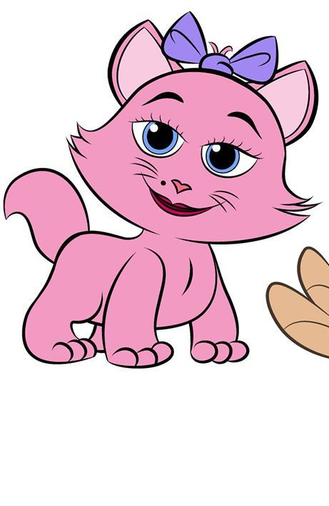
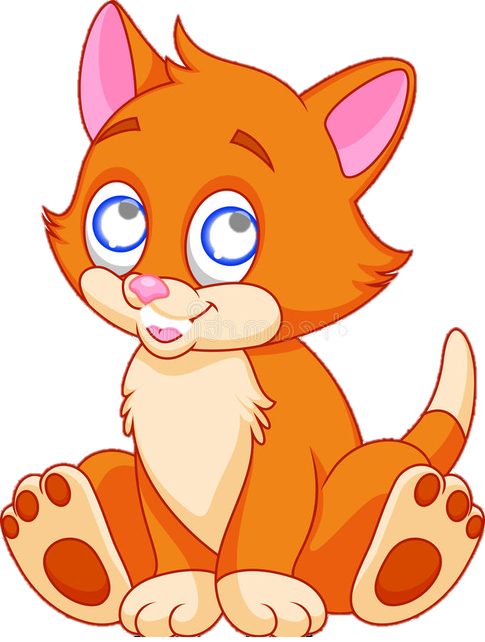
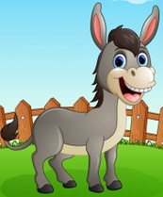
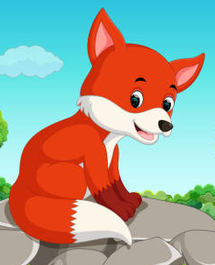
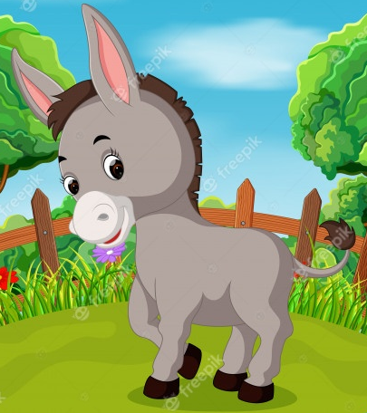
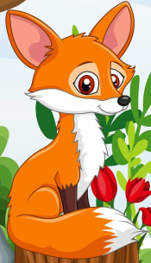
EL JUEGO DE LOS PARES DE LA GRANJA DE PREFERENCIA DEBEN SER DE PLÁSTICO
SEIS PARES DE ANIMALES DE LA GRANJA PARA CADA 8 NIÑOS
UNA MESA LARGA (PUEDEN JUNTARSE DOS O TRES MESAS PEQUEÑAS)
UNA CAJA U OBJETO QUE SIRVA COMO "CORTINA" O ELEMENTO DIVISORIO
PARA PARAR A LOS ANIMALES
PLASTILINA PARA SOSTENER EL ABATELENGUA
ABATELENGUAS
MATERIAL SIGUIENTE DEL JUEGO DE LA GRANJA
MATERIAL PARA IMPRIMIR
PUEDEN HACER TITERES RECORTABLES CON UNA ABATELENGUAS DE BASE Y PLASTILINA PARA PARARLOS

Slide 4
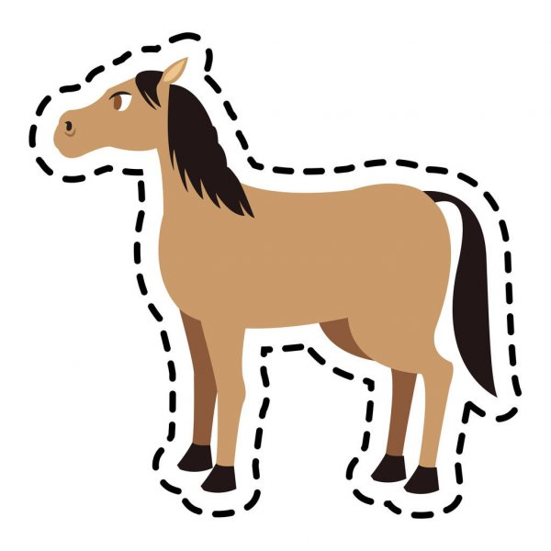
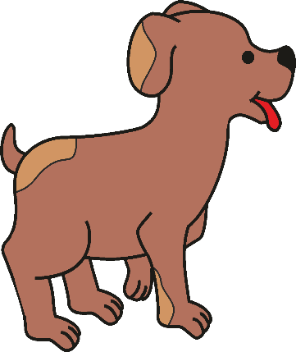
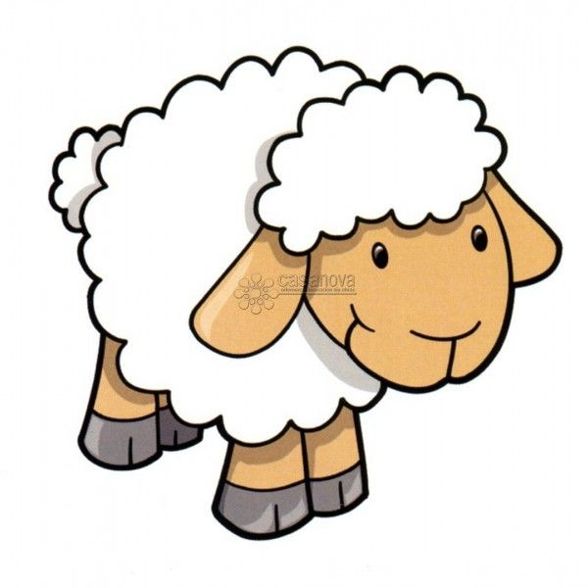
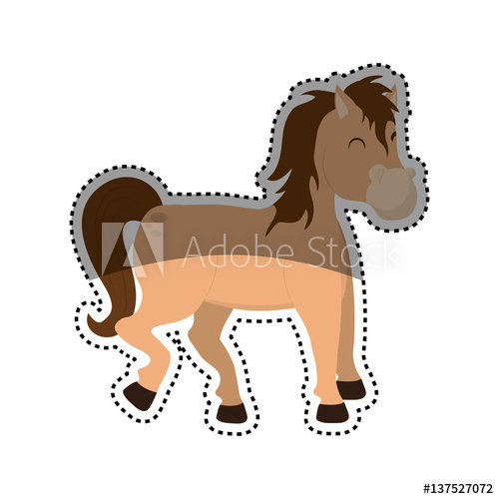
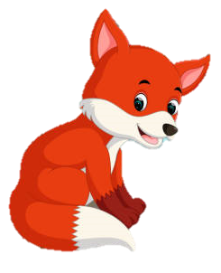
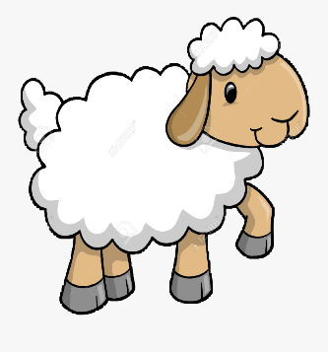
Los equipos (receptores) salen del salón para dar oportunidad de que el otro equipo (emisor) construya su granja como ellos quieran

Slide 5
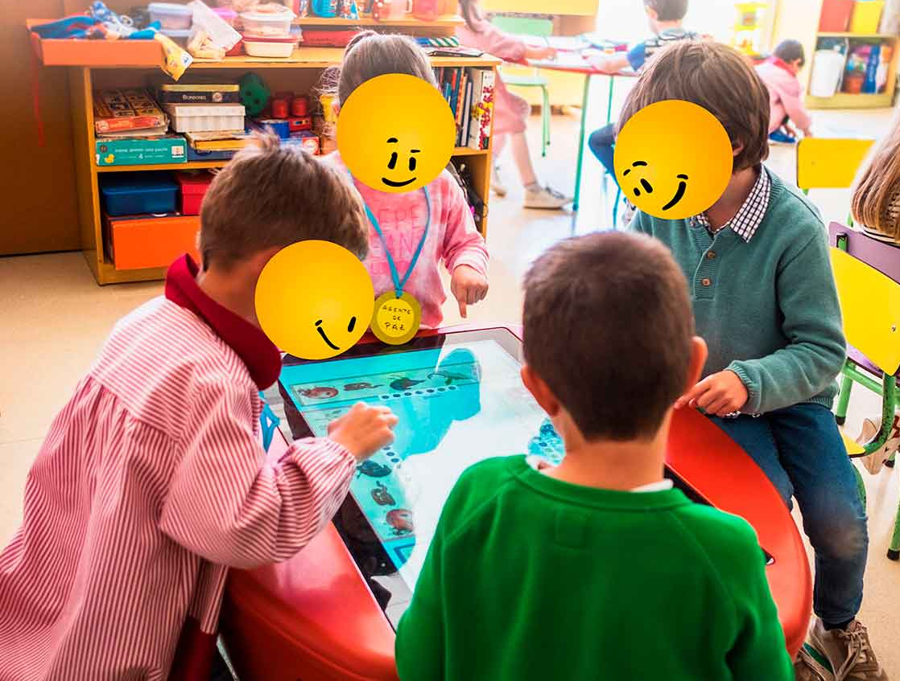

Slide 6
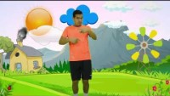
MARTES
https://www.youtube.com/watch?v=Y0kKy7KX7DY

Slide 7
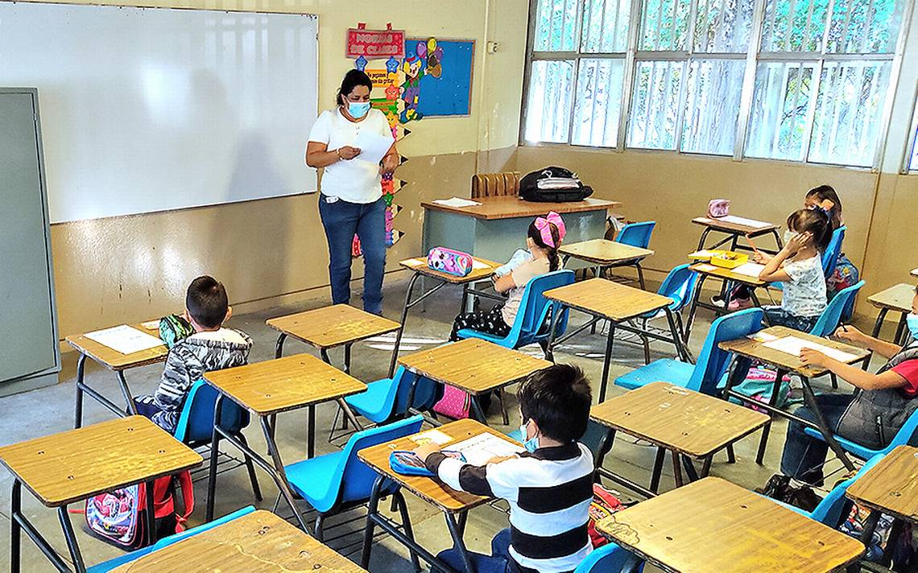
La docente da pistas para encontrar objetos que se encuentran en el aula, considerándose como referente
Está cerca de mí (proximidad)
Lejos de ustedes
sobre el estante (orientación)
Al lado del pizarrón.
¿Hacia dónde te diriges
para llegar al objeto escondido?
(utilizar punto de referencia).

Slide 8
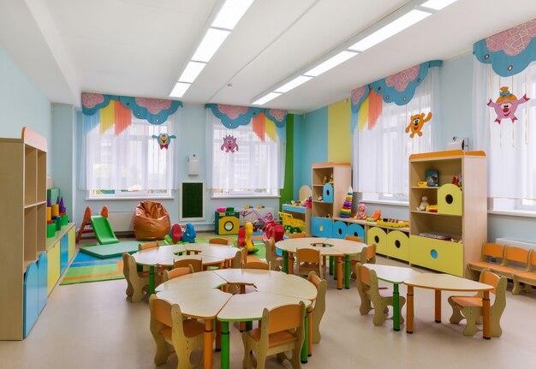
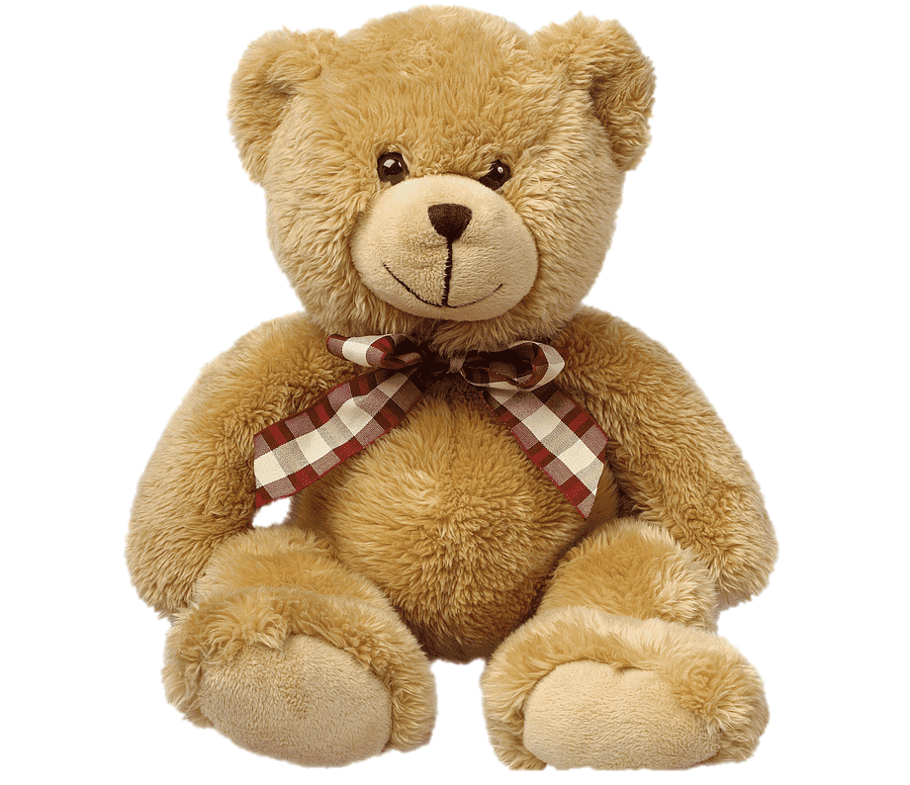
¿Dónde ESTA MACARIO?
Está atrás de…
Está enfrente de…
Arriba de …
Adentro…

Slide 9
¿Dónde ESTA MACARIO?

Slide 10
¿Dónde ESTA MACARIO?

Slide 11
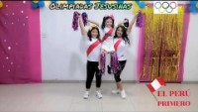
MIÉRCOLES
https://www.youtube.com/watch?v=jDsZSL8BUjc

Slide 12
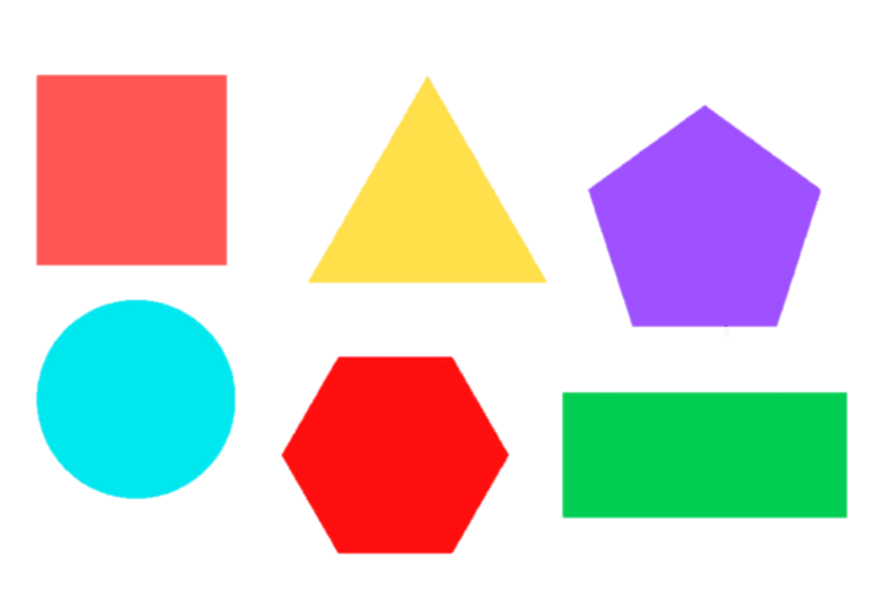
Busquen objetos que se parezcan a estas figuras

Slide 13
QUE HAGAN UNA CLASIFICACIÓN DE ESTAS FIGURAS.

Slide 14
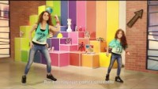
JUEVES
https://www.youtube.com/watch?v=ZN1ABO1QAiY

Slide 15
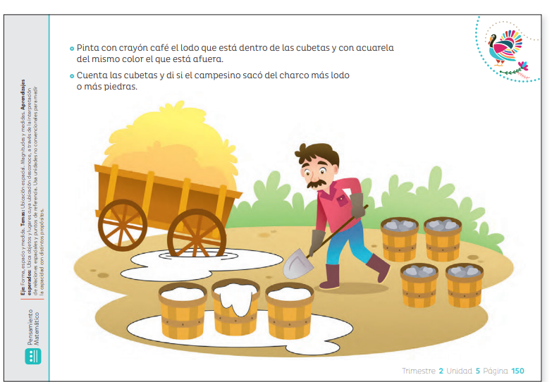

Slide 16
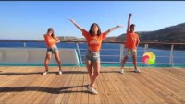
VIERNES
https://www.youtube.com/watch?v=-mc5aLuvfrM

Slide 17
1
2
3
7
4
5
6
Cuando los alumnos tengan en sus manos una tarjeta, acomodan la cantidad de objetos que representa el número.

Slide 18
